Slide 1
ANDROID NETWORK
Bài 7: SOCKET

Slide 2
Mục tiêu
Tìm hiểu giao tiếp Socket
Triển khai app trên server kiểu Socket
Triển khai được cách kết nối giữa android (client) với server bằng Socket.

Slide 3
Giới thiệu về socket
Socket là một giao diện lập trình ứng dụng (API-Application Programming Interface).
Nó được giới thiệu lần đầu tiên trong ấn bản UNIX - BSD 4.2. dưới dạng các hàm hệ thống theo cú pháp ngôn ngữ C (socket(), bind(), connect(), send(), receive(), read(), write(), close(),..).
Ngày nay, Socket được hỗ trợ trong hầu hết các hệ điều hành như MS Windows, Linux và được sử dụng trong nhiều ngôn ngữ lập trình khác nhau: như C, C++, Java, Visual Basic, Visual C++, . . .

Slide 4
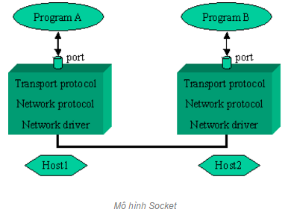
Giới thiệu về socket
Socket cho phép thiết lập các kênh giao tiếp mà hai đầu kênh được đánh dấu bởi hai cổng (port). Thông qua các cổng này một quá trình có thể nhận và gởi dữ liệu với các quá trình khác.

Slide 5
Giới thiệu về socket
Port Number của Socket:
Để có thể thực hiện các cuộc giao tiếp, một trong hai quá trình phải công bố số hiệu cổng của socket mà mình sử dụng.
Mỗi cổng giao tiếp thể hiện một địa chỉ xác định trong hệ thống.
Khi quá trình được gán một số hiệu cổng, nó có thể nhận dữ liệu gởi đến cổng này từ các quá trình khác. Quá trình còn lại cũng được yêu cầu tạo ra một socket.
Ngoài số hiệu cổng, hai bên giao tiếp còn phải biết địa chỉ IP của nhau.
Địa chỉ IP giúp phân biệt máy tính này với máy tính kia trên mạng TCP/IP.
Trong khi số hiệu cổng dùng để phân biệt các quá trình khác nhau trên cùng một máy tính.

Slide 6
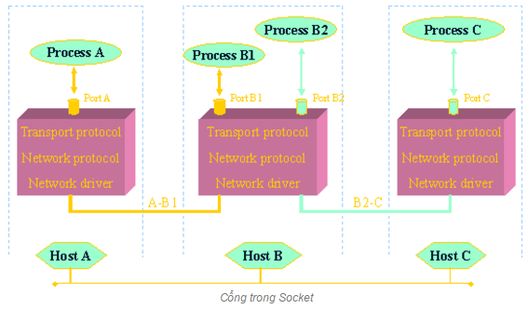
Giới thiệu về socket
Số hiệu cổng gán cho Socket phải duy nhất trên phạm vi máy tính đó, có giá trị trong khoảng từ 0 đến 65535 (16 bits). Trong đó, các cổng từ 1 đến 1023 được gọi là cổng hệ thống được dành riêng cho các quá trình của hệ thống.
Ví dụ:
HTTP: 80
HTTPS: 443
FTP: 21
POP: 110

Slide 7
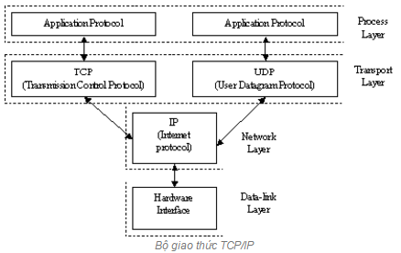
Giới thiệu về socket
Giao thức giao tiếp:
TCP: Giao tiếp có nối kết
UPD: Giao tiếp không nối kết
Tầng vận chuyển giúp chuyển tiếp các thông điệp giữa các chương trình ứng dụng với nhau

Slide 8
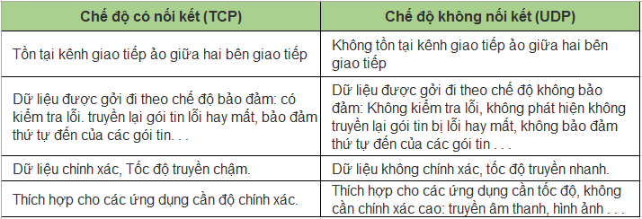
Giới thiệu về socket
Socket là giao diện giữa chương trình ứng dụng với tầng vận chuyển.
Nó cho phép ta chọn giao thức sử dụng ở tầng vận chuyển là TCP hay UDP cho chương trình ứng dụng của mình.

Slide 9
Triển khai app trên server kiểu Socket
ServerSocket class:
Class dùng tạo đối tượng socket phía server
public ServerSocket(int port, int backlog, InetAddress address) throws IOException
Port: số hiệu cổng.
Backlog: định rõ có bao nhiêu client đến để lưu trữ trên hàng đợi.
Address: chỉ rõ địa chỉ IP local sẽ được nối (bind) tới. Nó dùng cho các máy chủ có thể có nhiều địa chỉ IP, cho phép các máy chủ để xác định các địa chỉ IP của nó để chấp nhận yêu cầu của client.

Slide 10
Triển khai app trên server kiểu Socket
ServerSocket class có các phương thức sau:
public int getLocalPort(): Trả về cổng mà Server Socket đang lắng nghe
public Socket accept() throws IOException: Đợi một yêu cầu kết nối từ client. Phương thức này sẽ khóa ứng dụng cho tới khi có một yêu cầu kết nối từ client đến trên cổng cụ thể hoặc hết thời gian chờ (Time-out), giả sử rằng thời gian time-out được thiết lập sử dụng phương thức setSoTimeout(). Ngược lại method sẽ bị khóa vô thời hạn.

Slide 11
Triển khai app trên server kiểu Socket
ServerSocket class có các phương thức sau:
public void setSoTimeout(int timeout): Thiết lập thời gian chờ tối đa (time-out) nghĩa là thời gian Server Socket sẽ chờ yêu cầu kết nối từ người dùng trong quá trình accept().
public void bind(SocketAddress host, int backlog): Nối Server Socket tới một server cụ thể có cổng định sẵn trong đối tượng SocketAddress. Sử dụng phương thức này nếu bạn khởi tạo ServerSocket không tham số.

Slide 12
Triển khai app trên server kiểu Socket
Thông thường, một chương trình server chạy trên một máy tính cụ thể (Server Socket), được ràng buộc bởi cổng (Port number) cụ thể. Các chương trình phục vụ (Server program) chỉ chờ đợi, lắng nghe tại Server Socket các Client để thực hiện một yêu cầu kết nối.
Một kết nối giữa chương trình chủ (Server) và 1 Client được tạo ra, bạn nên để chúng giao tiếp với nhau trên một luồng (Thread), như vậy mỗi khi có một kết nối mới một luồng mới lại được tạo ra.

Slide 13
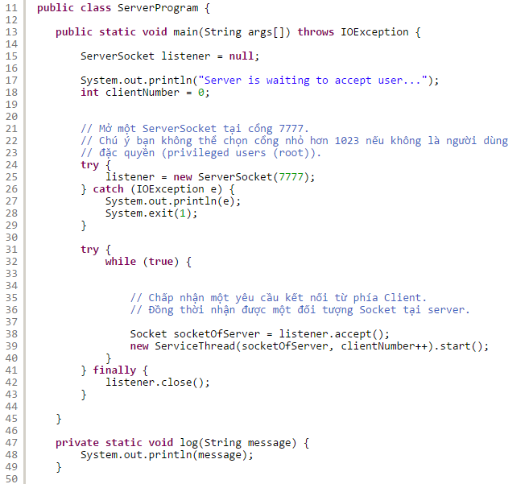
Triển khai app trên server kiểu Socket
Notes:
http://o7planning.org/vi/10393/huong-dan-lap-trinh-java-socket#a766994

Slide 14
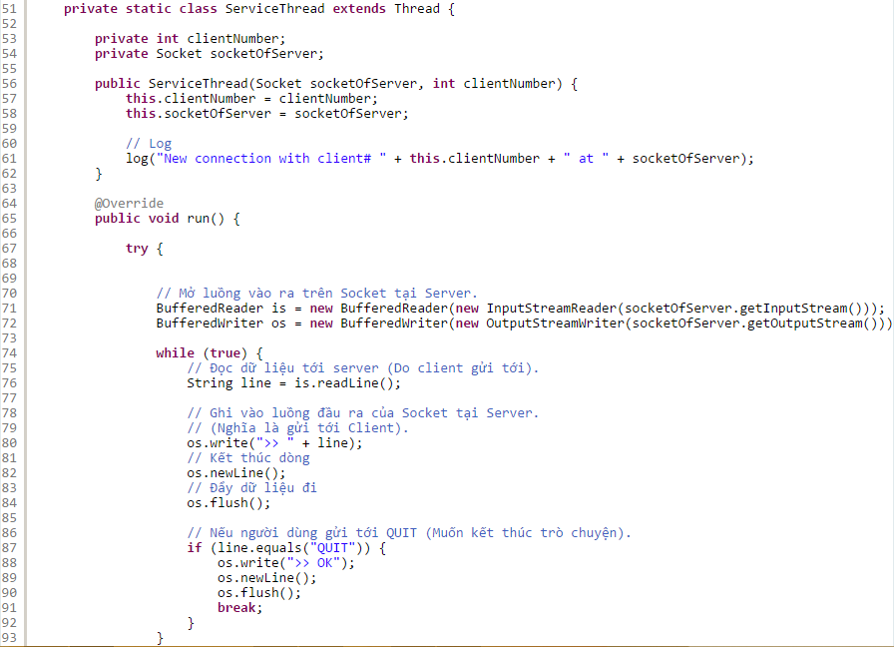
Triển khai app trên server kiểu Socket

Slide 15
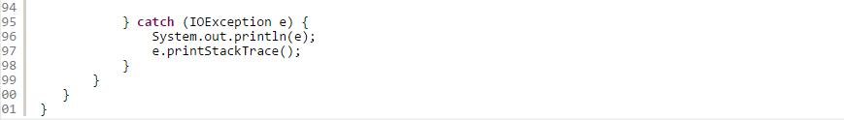
Triển khai app trên server kiểu Socket

Slide 16
Server Socket

Slide 17
Triển khai kết nối giữa android (client) với server bằng Socket
Socket class:
Class dùng kết nối server
public Socket(InetAddress host, int port) throws IOException
Hoặc
public Socket(String host, int port) throws IOException
Host: địa chỉ Server (IP hoặc tên miền)
Port: số hiệu cổng.

Slide 18
Triển khai kết nối giữa android (client) với server bằng Socket
Socket class có các phương thức sau:
public void connect(SocketAddress host, int timeout) throws IOException: kết nối socket này tới host chỉ định, chỉ dung nếu khởi tạo Socket không có tham số kết nối.
public InetAddress getInetAddress(): trả về địa chỉ của máy tính mà socket này kết nối tới.
public int getPort(): Trả về cổng giàng buộc tới máy tính từ xa.
public void close() throws IOException: Đóng socket

Slide 19
Triển khai kết nối giữa android (client) với server bằng Socket
public int getLocalPort(): Trả về cổng socket là ràng buộc để trên máy local.
public SocketAddress getRemoteSocketAddress(): Trả về địa chỉ của socket từ xa (remote socket).
public InputStream getInputStream() throws IOException: Trả về luồng đầu vào của Socket. Luồng đầu vào này được kết nối với luồng đầu ra của Socket từ xa (remote socket).
public OutputStream getOutputStream() throws IOException: Trả về luồng đầu ra của Socket. Luồng đầu ra này kết nối với luồng đầu vào của Socket từ xa

Slide 20
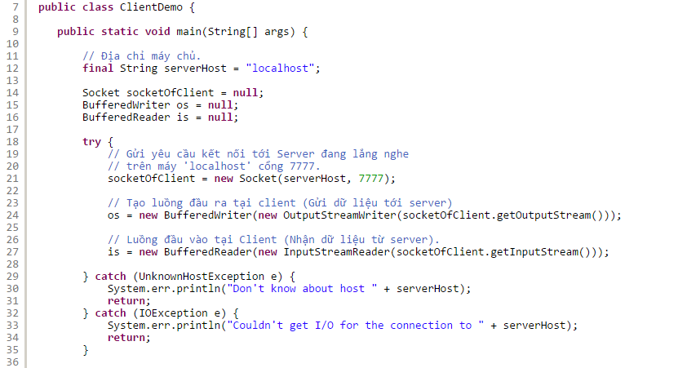
Triển khai kết nối giữa android (client) với server bằng Socket

Slide 21
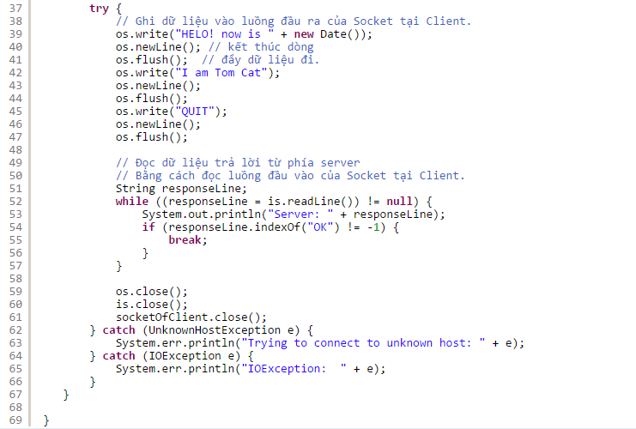
Triển khai kết nối giữa android (client) với server bằng Socket

Slide 22
Client Socket

Slide 23

Tổng kết nội dung bài học
Tìm hiểu giao tiếp Socket
Triển khai app trên server kiểu Socket
Triển khai được cách kết nối giữa android (client) với server bằng Socket.

